Slide 1
স্বাগতম

Slide 2
পরিচিতি
প্রকৌ, মোঃ মোস্তাফিজুর রহমান খান
শ্রেণিঃ একাদশ (এইচএসসি বিএম)
বিষয়ঃ কম্পিউটার অফিস অ্যাপ্লিকেশন-১
অধ্যায়ঃ 4র্থ
(নাম্বার সিস্টেম ও ডিজিটাল লজিক)
সময়ঃ ৫০ মিনিট
পাঠের বিষয়ঃ ছবি দেখে ঘোষণা।
ডিপ্লোমা ইন ইঞ্জিনিয়ারিং (কম্পিউটার)
আধ্যক্ষ(ভারপ্রাপ্ত) ও
প্রভাষক (কম্পিউটার অপারেশন)
ছোটবাইসদিয়া বিজনেস ম্যানেজমেন্ট ইন্সটিটিউট।
রাঙ্গাবালী, পটুয়াখালী।
মোবাইল : ০১৭৪৬১২০৯২৩
Email-www.engmrkhan8@gmail.com

Slide 3
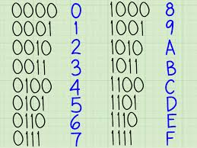
নিচের সংখ্যা তালিকা কিসের?......
বাইনারি-অক্টাল-বাইনারি-হেক্সাডেসিমেল
বাইনারি

Slide 4
নিচের অঙ্কগুলো লক্ষ্য কর......
101
1010
অক্টাল গ্রুপ
হেক্সাডেসিমেল গ্রুপ

Slide 5
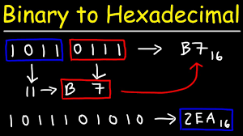
আজকের পাঠ
বাইনারিকে অক্টাল এবং হেক্সাডেসিমেলে রূপান্তর

Slide 6
শিখনফল
১। বাইনারি, অক্টাল এবং হেক্সাডেসিমেল সংখ্যার গ্রুপ চিহ্নিত করতে পারবে।
২। বাইনারি থেকে হেক্সাডেসিমেল সংখ্যা প্রদ্ধতির সুবিধাগুলো বলতে পারবে।
৩। বিট এবং বাইট বর্ণনা করতে পারবে।

Slide 7
নিচে বাইনারির সমতুল্য অক্টাল মান বের করা হল।
1. (1010110010.1100110)₂=(?)₈
1010110010.1100110
⇒ 001 010 110 010 . 110 011 000
⇒ 1 2 6 2 . 6 3 0
⇒ 1262.630
∴ (1010110010.1100110)₂=(1262.630)₈ Ans.

Slide 8
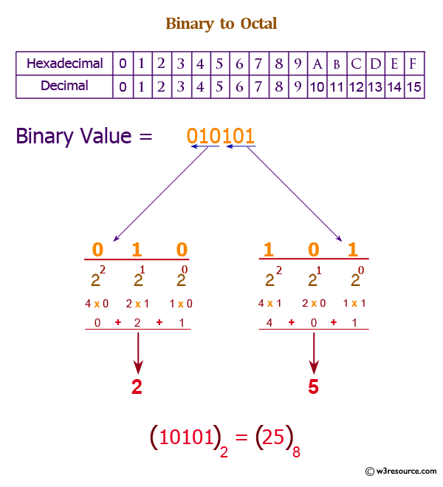
নিচে বাইনারির সমতুল্য অক্টাল মান বের করা হল।

Slide 9
দলীয় কাজ
কোন সংখ্যা পদ্ধতিতে ১+১=১০ হয়?।

Slide 10
নিচে বাইনারির সমতুল্য হেক্সাডেসিমেল মান বের করা হল।
1. (1010110010.1100110)₂=(?)₁₆
1010110010.1100110
⇒ 0010 1011 0010 . 1100 1100
⇒ 2 B 2 . C C
⇒ 2B2.CC
∴ (1010110010.1100110)₂=(2B2.CC)₁₆ Ans.

Slide 11
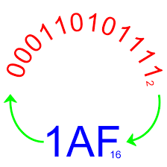
নিচে বাইনারির সমতুল্য হেক্সাডেসিমেল মান বের করা হল।

Slide 12
নিচে বাইনারির সমতুল্য হেক্সাডেসিমেল মান বের করা হল।

Slide 13
নিচে বাইনারির সমতুল্য হেক্সাডেসিমেল মান বের করা হল।

Slide 14
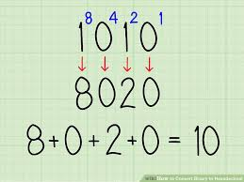
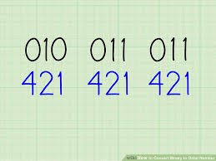
গ্রুপের দশমিক মান বের করার সহজ পদ্ধতি...

Slide 16
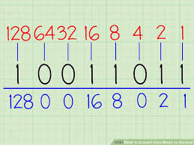
গ্রুপের দশমিক মান বের করার সহজ পদ্ধতি...
155

Slide 17
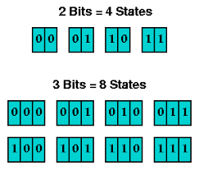
মূল্যায়ন
১। অক্টাল গ্রুপ কত সংখ্যার?
২। হেক্সাডেসিমেল গ্রুপ কত সংখ্যার?
৩। বাইনারি, অক্টাল এবং হেক্সাডেসিমেলের বিট কত?

Slide 18
লেখাটি মনযোগ দিয়ে পড়......
উপরের ২টি অঙ্কের একই নিয়ম। অক্টালের গ্রুপ তিন বিটের এবং হেক্সাডেসিমেলের গ্রুপ ৪ বিটের যা পূর্ণ সংখ্যার ডান থেকে বামে ও অপূর্ণ সংখ্যার বাম থেকে ডানে সাজাতে হবে। তারপর গ্রুপের দশমিক মান বের করতে হবে।

Slide 19
বাড়ীর কাজ
কোন সংখ্যা পদ্ধতিতে ৭+১=১০ হয়।

Slide 20
ধন্যবাদ

